Slide 1
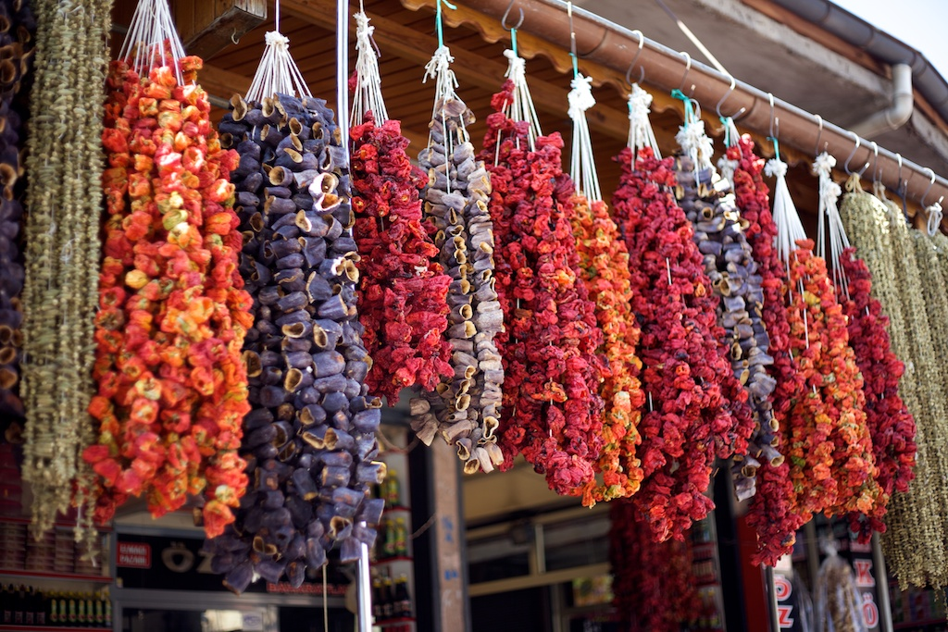

GDM 302
Temel İşlemler II
Kurutma 3
Mühendislik Mimarlık Fakültesi
Gıda Mühendisliği Bölümü
Prof. Dr. Farhan ALFİN

Slide 2
Bu Hafta
KURUTMADA KÜTLE VE ENERJİ DENKLİĞİ

Slide 3
KURUTMADA KÜTLE VE ENERJİ DENKLİĞİ

Slide 4
KURUTMADA KÜTLE VE ENERJİ DENKLİĞİ
Herhangi bir kurutma sisteminde, kütle ve enerji denkliklerine ait eşitliklerin düzenlenmesiyle, birçok parametrenin kolaylıkla hesaplanma olanağı doğmaktadır.

Slide 5
m_{h} : Havanın kütlesel akış hızı, kg-KH/h,
X_{hg} : Havanın mutlak nemi, kg-su/kg-KH,
T_{hg} : Hava sıcaklığı, °C,
H_{hg} : Havanın entalpisi, kJ/kg-KH,
C_{phg} : Havanın özgül ısısı kJ/kg-KH °C

Slide 6
m_{ü}. : Ürünün kütlesel akış hızı, kg-KM/h,
W_{o} : Yaş ürünün su (nem) içeriği, kg-su/kg-KM,
T_{üg} : Ürün sıcaklığı, °C,
H_{üg}: Yaş ürünün entalpisi, kJ/kg-KM,
C_{pk} : Ürünün kuru maddesinin özgül ısısı, kJ/kg-KM °C.

Slide 7
m_{h} : Havanın kütlesel akış hızı, kg-KH/h,
X_{hç} : Havanın mutlak nemi, kg-su/kg-KH,
T_{hç} : Havanın sıcaklığı, °C,
H_{hç} : Havanın entalpisi, kJ/kg-KH,
C_{phç}: Havanın özgül ısısı, kJ/kg-KH °C

Slide 8
m_{ü}: Ürünün kütlesel akış hızı, kg-KM/h,
W_{s}: Kuru ürünün su (nem) içeriği, kg-su/kg-KM,
T_{üç}: Kuru ürün sıcaklığı, °C,
H_{üç}: Kuru ürünün entalpisi, kJ/kg-KM,
C_{pk}: Ürünün kuru maddesinin özgül ısısı, kJ/kg-KM 'C.

Slide 9
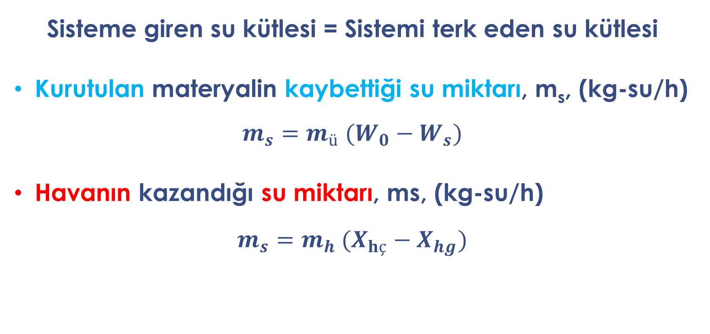
Su denkliği
Sisteme giren su kütlesi = Sistemi terk eden su kütlesi
Kurutulan materyalin kaybettiği su miktarı, m_{s}, (kg-su/h)
$$m_{s}=m_{ü} (W_{0}−W_{s})$$
Havanın kazandığı su miktarı, ms, (kg-su/h)
$$m_{s}=m_{h} (X_{hç}−X_{hg})$$

Slide 10

$$m_{ü} \left(W_{0}−W_{s}\right)=m_{h} \left(X_{hç}−X_{hg}\right)$$
$$m_{ü} W_{0}+m_{h} X_{hg} =m_{ü} W_{s}+{m_{h} X}_{hç}$$

Slide 11
Örnek
Yaş ağırlık bazında %80 su içeren bir sebze, bir kurutucuya 750 kg (Yaş ağırlık)/h kütlesel hızda beslenerek su içeriği %10'a (yaş ağırlıkta) düşünceye kadar kurutulmaktadır.
Kurutulan sebzenin kuru ağırlık bazında kaybettiği suyu (m_{s}, kg-su/h) hesaplayınız.

Slide 12
Çözüm
Öncelikle sebzenin, yaş ağırlık bazında verilmiş su içerikleri ile, yaş bazda verilmiş kütlesel akış hızlarının, kuru ağırlık bazına çevrilmesi gerekmektedir.
W_{o} = 0.80/ (1.0 - 0.80) = 4.0 kg-su/kg-KM
W_{s} = 0.10/ (1.0 - 0.10) = 0.111 kg-su/kg-KM
m_{ü} = 750 (1.0 - 0.80) = 150 kg-KM/h

Slide 13
Kurutulan sebzenin kuru madde bazında su kaybı hızı, ms
m_{s} = 150 (4.0 - 0.111) = 583.35 kg-su/h

Slide 14
Örnek
Yaş ağırlık bazında %76 nem (su) içeren bezelyeler, bir konveyör kurutucuda, %14 nem (yaş ağırlıkta) düzeyine kadar kurutulmaktadır.
Hava, kurutucuya 85°C'de ve %4.8 bağıl nem düzeyinde girmekte, kurutucuyu 50°C'de ve %70 bağıl nemde terk etmektedir.

Slide 15
Kuruma süresince bezelyelerin sıcaklığı 40°C'de bulunmaktadır.
Bezelyelerin kurutucuya kütlesel beslenme hızı, yaş ağırlık bazında 500 kg/h düzeyinde bulunduğuna göre, kurutucuda gerekli bulunan hava akış hızını hesaplayınız.

Slide 16
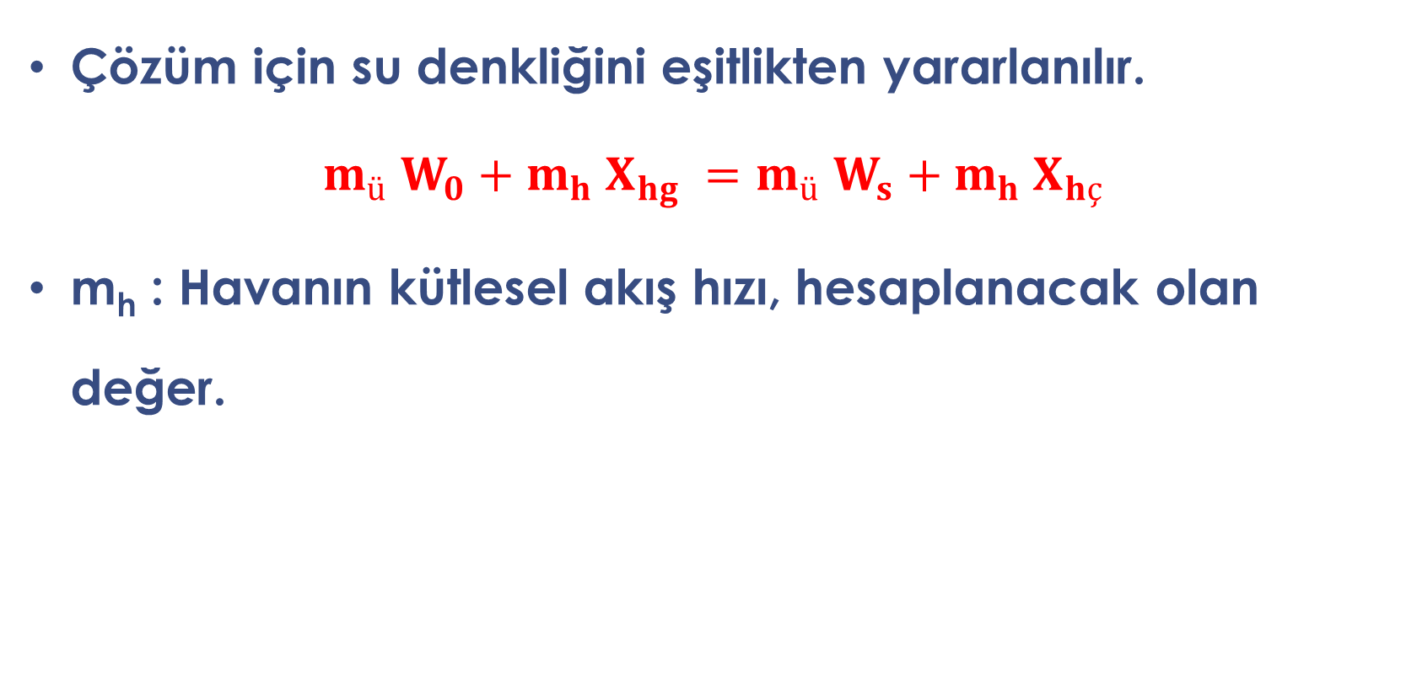
Çözüm
Çözüm için su denkliğini eşitlikten yararlanılır.
$$m_{ü} W_{0}+m_{h} X_{hg} =m_{ü} W_{s}+{m_{h} X}_{hç}$$
m_{h} : Havanın kütlesel akış hızı, hesaplanacak olan değer.

Slide 17
W₀: 0.76 / (1 - 0.76) = 3.167 kg-su/kg-KM
W_{s} : 0.14 / (1 - 0.14) = 0.1628 kg-su/kg-KM
m_{ü} : 500 (1 - 0.76) = 120 kg-KM/h
X_{hg} : 0.018 kg-su/kg-KH (85°C'de %4.8 bağıl nemli havanın mutlak nemi, psikrornetre grafiğinden saptanır).

Slide 18
X_{hç} : 0.058 kg-su/kg-KH (50°C'de %70 bağıl nemli havanın mutlak nemi, psikrometre grafiğinden saptanır).
Belirlenmiş bu veriler su denkliğinin eşitliğine yerleştirilir ve m_{h} için çözülür.
120 (3.167) + m_{h} (0.018) = m_{h} (0.058) + 120 (0.1628)
m_{h} = 9012.6 kg-KH/h

Slide 19
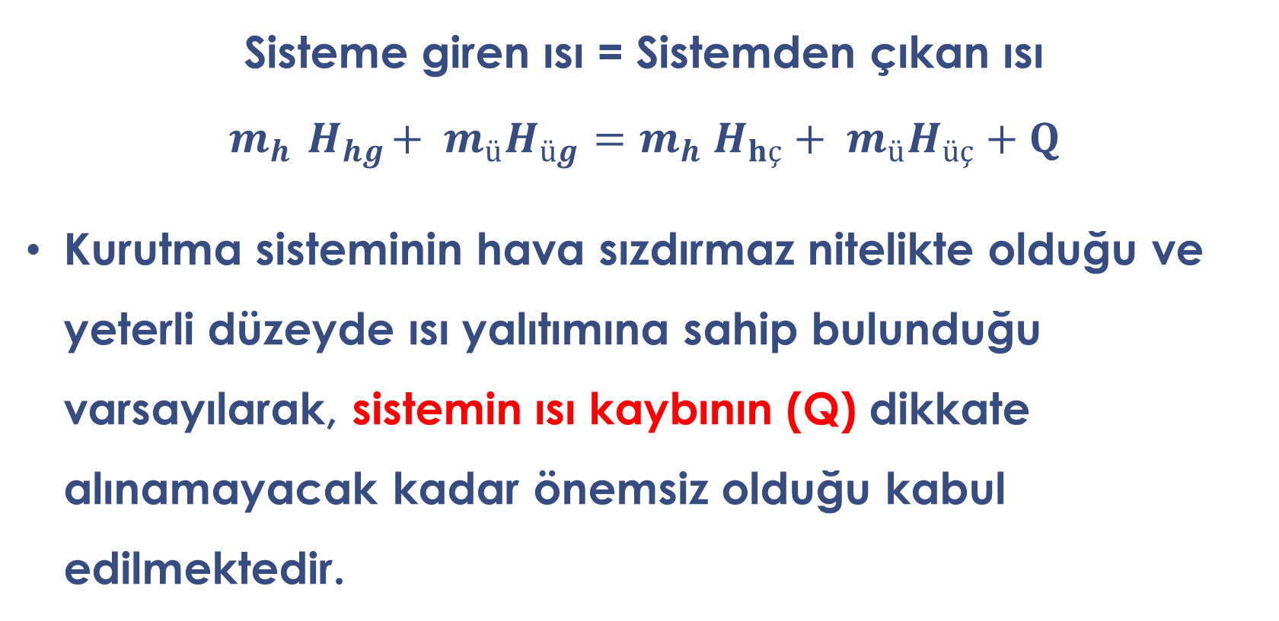
Enerji Denkliği
Sisteme giren ısı = Sistemden çıkan ısı
$$m_{h}{ H}_{hg}+ m_{ü}H_{üg}=m_{h} H_{hç}+ m_{ü}H_{üç}+Q$$
Kurutma sisteminin hava sızdırmaz nitelikte olduğu ve yeterli düzeyde ısı yalıtımına sahip bulunduğu varsayılarak, sistemin ısı kaybının (Q) dikkate alınamayacak kadar önemsiz olduğu kabul edilmektedir.

Slide 20
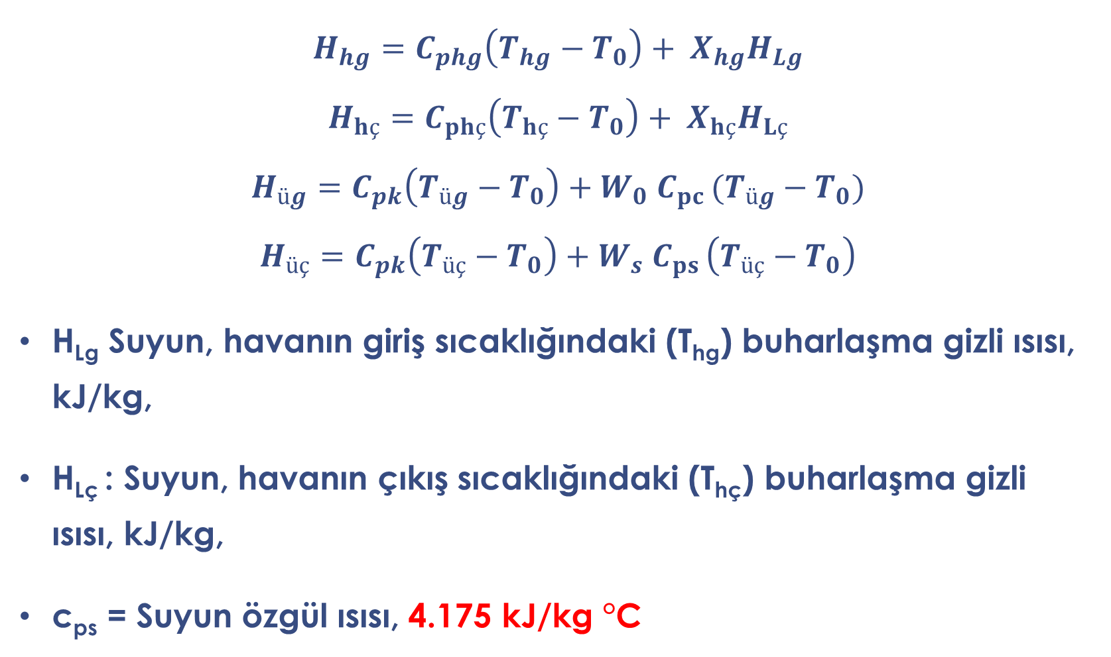
$$H_{hg}=C_{phg}\left(T_{hg}−T_{0}\right)+ X_{hg}H_{Lg}$$
$$H_{hç}=C_{phç}\left(T_{hç}−T_{0}\right)+ X_{hç}H_{Lç}$$
$$H_{üg}=C_{pk}\left(T_{üg}−T_{0}\right)+W_{0} C_{pc }(T_{üg}−T_{0})$$
$$H_{üç}=C_{pk}\left(T_{üç}−T_{0}\right)+W_{s} C_{ps }\left(T_{üç}−T_{0}\right)$$
H_{Lg} Suyun, havanın giriş sıcaklığındaki (T_{hg}) buharlaşma gizli ısısı, kJ/kg,
H_{Lç} : Suyun, havanın çıkış sıcaklığındaki (T_{hç}) buharlaşma gizli ısısı, kJ/kg,
c_{ps} = Suyun özgül ısısı, 4.175 kJ/kg °C

Slide 21
Örnek
Yaş ağırlık bazında %78 su içeren patates dilimleri, bir akışkan yatak kurutucuda %8 nem (yaş ağırlıkta) içeriğine kadar kurutulmaktadır.
Patates dilimleri kurutucuya 25°C'de girmektedir.

Slide 22
Dış ortamdan alınan 30°C ve %50 bağıl nemli hava, ısıtıcıdan geçirilerek 90°C'ye ısıtılmakta ve kurutma ünitesine 1200 kg-KH/h kütlesel akış hızıyla sevkedilmektedir.

Slide 23
Kurumuş ürünün kurutucuyu, havanın ıslak termometre sıcaklığından 6°C daha yüksek sıcaklıkta terk ettiği, havanın ise kurutucuyu, ürünün kurutucudan çıkış sıcaklığından 8°C daha yüksek sıcaklıkta terk ettiği varsayılarak ve ürünün kuru madde özgül ısısının 1.85 kJ/kg-KM °C düzeyinde bulunduğu dikkate alınarak, "kuru ürün bazında üretim hızını" hesaplayınız.

Slide 24
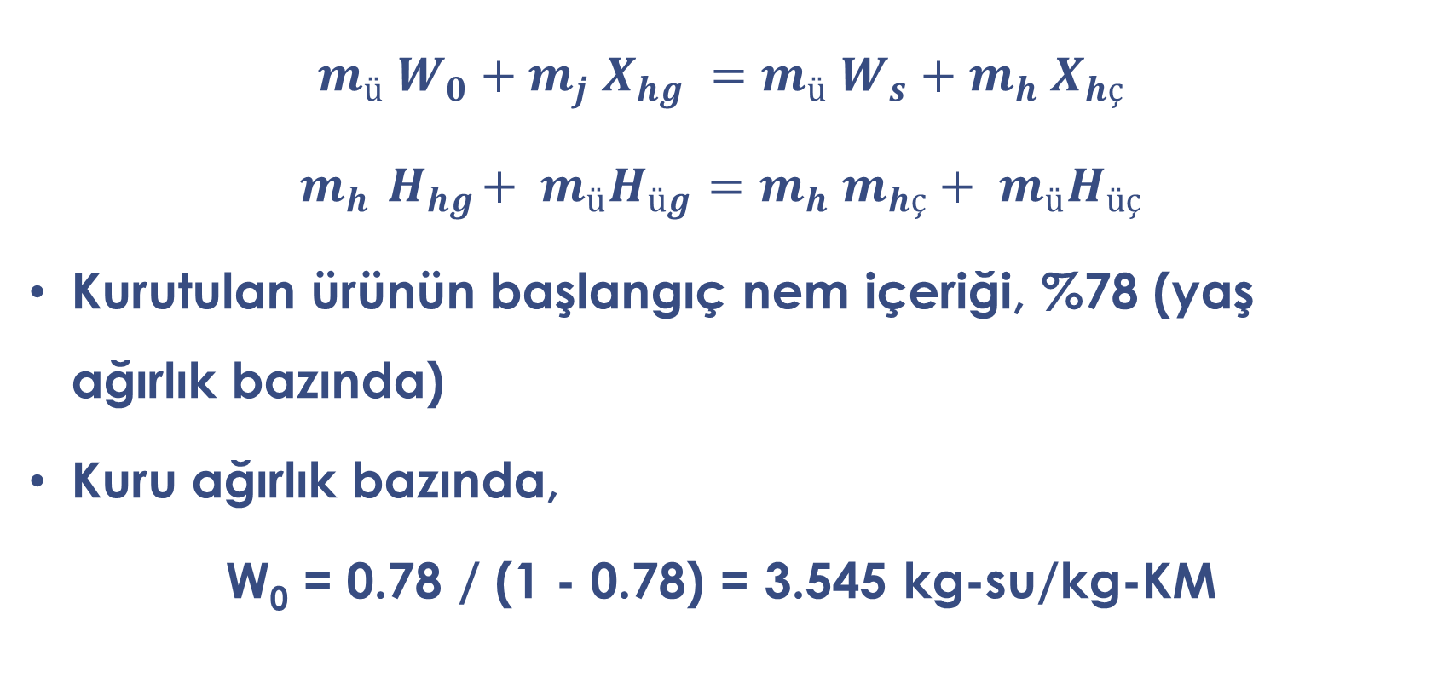
Çözüm
$$m_{ü} W_{0}+m_{j} X_{hg} =m_{ü} W_{s}+{m_{h} X}_{hç}$$
$$m_{h}{ H}_{hg}+ m_{ü}H_{üg}=m_{h} m_{hç}+ m_{ü}H_{üç}$$
Kurutulan ürünün başlangıç nem içeriği, %78 (yaş ağırlık bazında)
Kuru ağırlık bazında,
W₀ = 0.78 / (1 - 0.78) = 3.545 kg-su/kg-KM

Slide 25
Kurutulan ürünün son nem içeriği, %0.08 (yaş ağırlık bazında)
Kuru ağırlık bazında,
W_{s} = 0.08 / (1 - 0.08) = 0.087 kg-su/kg-KM
Kurutucuya giren havanın nem içeriği, X_{hg}= 0.0132 kg-su/kg-KH (30°C'de %50 bağıl nemli havanın, mutlak nemi, psikrometre grafiğinden)

Slide 26
Kurutucuya giren havanın ıslak termometre sıcaklığı, T_{y}=35°C (psikrometre grafiğinden)
Havanın kurutucuda kütlesel akış hızı, m_{h}=1200 kg-KH/h
Kurutulan ürünün kuru madde özgül ısısı,
c_{pk} = 1.85 kJ/kg-KM °C
Ürünün kurutucuya giriş sıcaklığı, T_{üg}= 25°C
Kurumuş ürünün kurutucudan çıkış sıcaklığı,
T_{üç}= 35 + 6 = 41°C

Slide 27
Havanın kurutucuya giriş sıcaklığı, T_{hg}= 90°C
Havanın kurutucudan çıkış sıcaklığı, T_{hç}= 41 + 8 = 49°C
Su denkliği:
m_{ü} (3.545) + 1200 (0.0132) = m_{ü} (0.087) + 1200 (X_{hç})
1200 X_{hç} - 3.4581 m_{ü} = 15.84

Slide 28
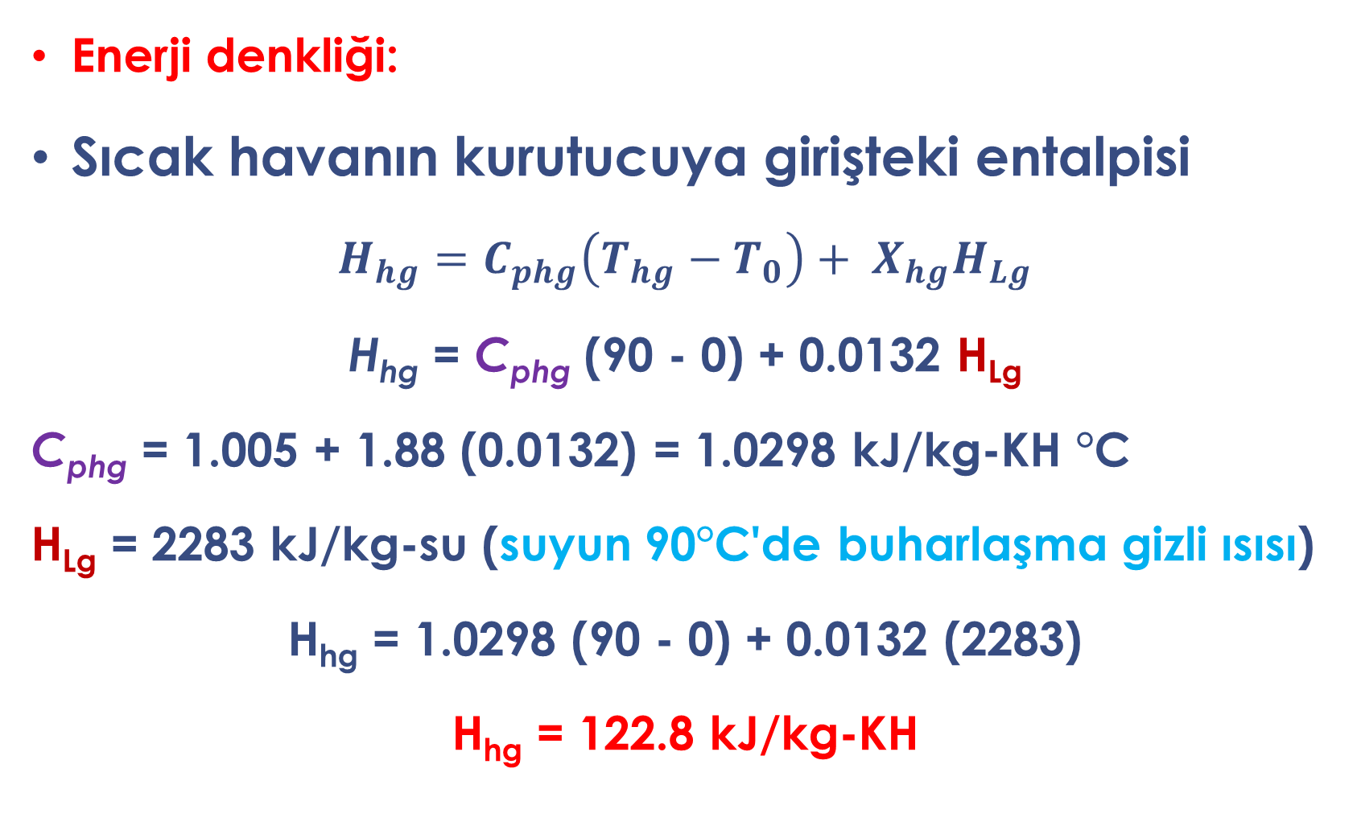
Enerji denkliği:
Sıcak havanın kurutucuya girişteki entalpisi
$$H_{hg}=C_{phg}\left(T_{hg}−T_{0}\right)+ X_{hg}H_{Lg}$$
H_{hg} = C_{phg} (90 - 0) + 0.0132 H_{Lg}
C_{phg} = 1.005 + 1.88 (0.0132) = 1.0298 kJ/kg-KH °C
H_{Lg} = 2283 kJ/kg-su (suyun 90°C'de buharlaşma gizli ısısı)
H_{hg} = 1.0298 (90 - 0) + 0.0132 (2283)
H_{hg} = 122.8 kJ/kg-KH

Slide 29
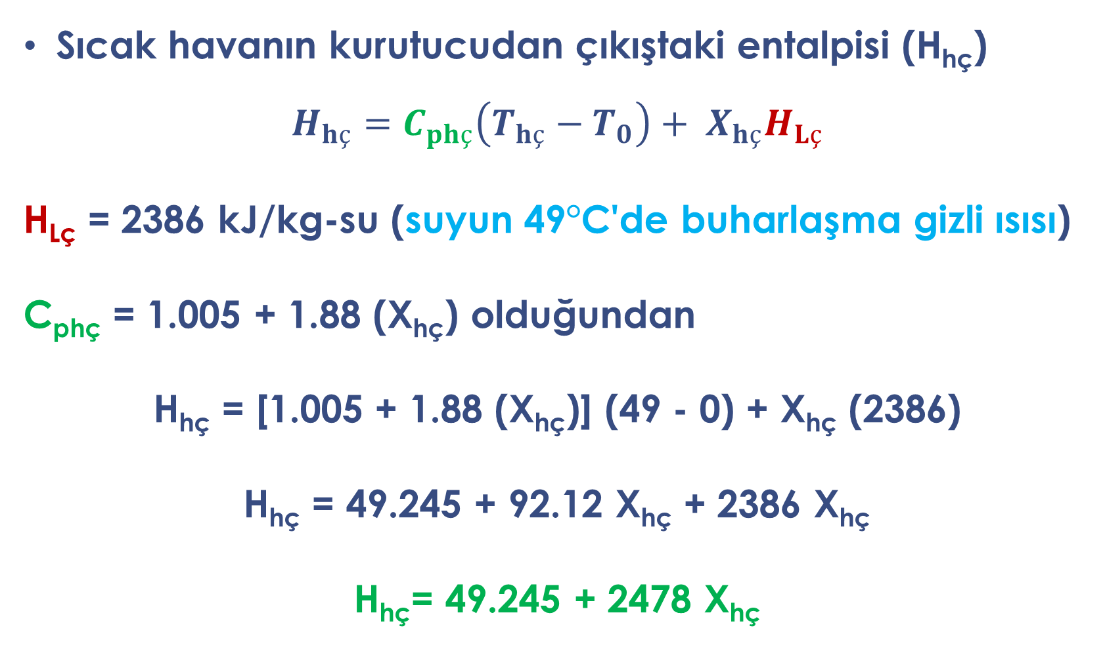
Sıcak havanın kurutucudan çıkıştaki entalpisi (H_{hç})
$$H_{hç}=C_{phç}\left(T_{hç}−T_{0}\right)+ X_{hç}H_{Lç}$$
H_{Lç} = 2386 kJ/kg-su (suyun 49°C'de buharlaşma gizli ısısı)
C_{phç} = 1.005 + 1.88 (X_{hç}) olduğundan
H_{hç} = [1.005 + 1.88 (X_{hç})] (49 - 0) + X_{hç} (2386)
H_{hç} = 49.245 + 92.12 X_{hç} + 2386 X_{hç}
H_{hç}= 49.245 + 2478 X_{hç}

Slide 30
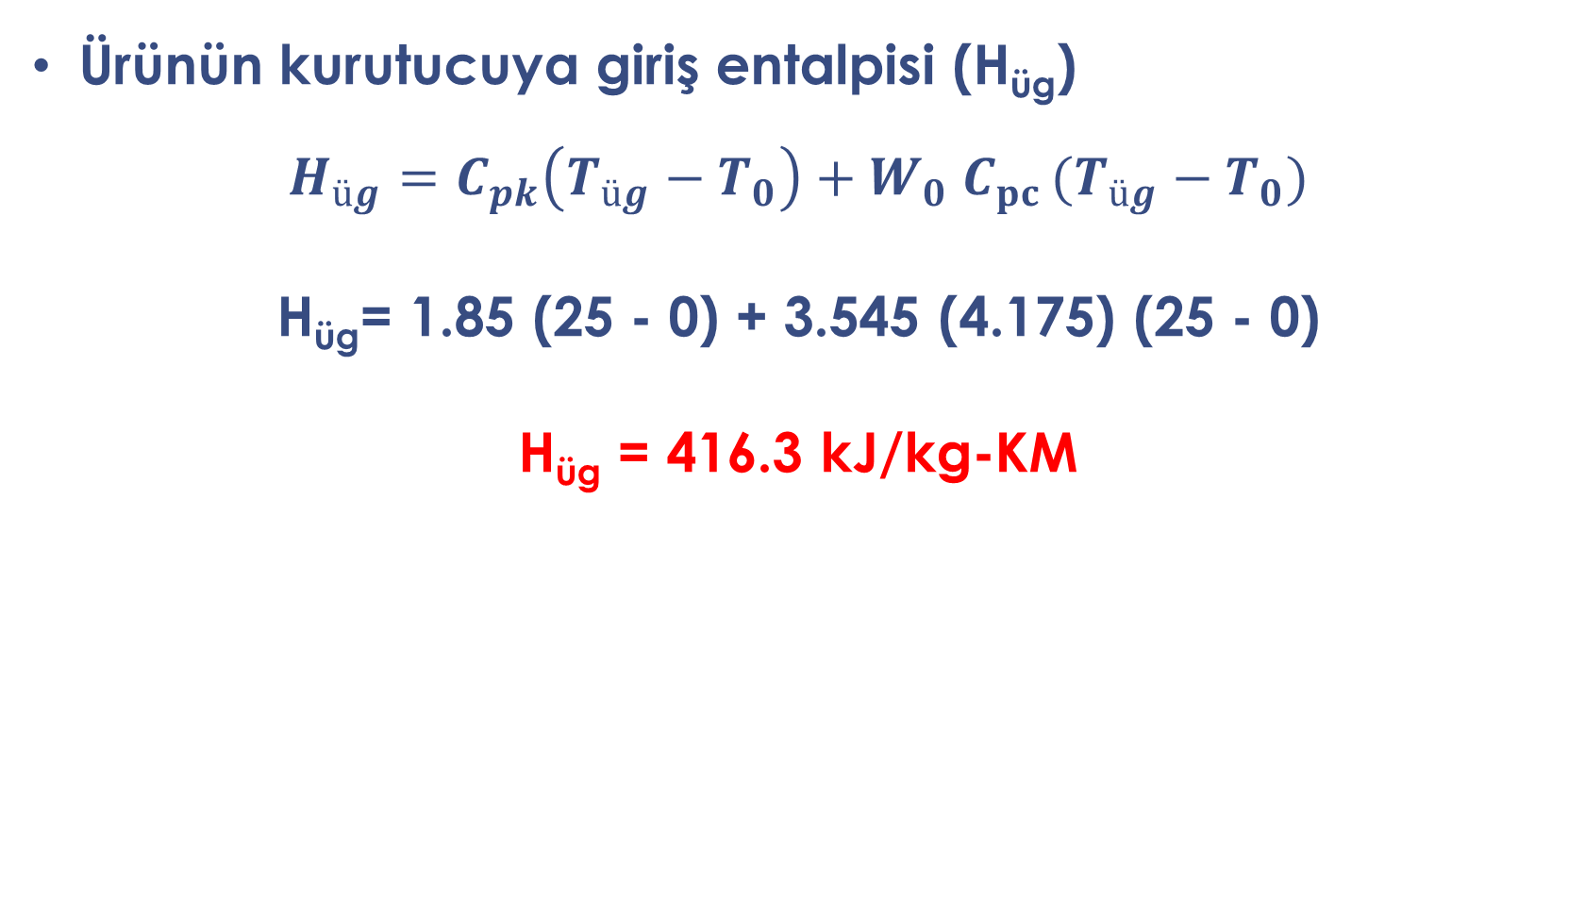
Ürünün kurutucuya giriş entalpisi (H_{üg})
$$H_{üg}=C_{pk}\left(T_{üg}−T_{0}\right)+W_{0} C_{pc }(T_{üg}−T_{0})$$
H_{üg}= 1.85 (25 - 0) + 3.545 (4.175) (25 - 0)
H_{üg} = 416.3 kJ/kg-KM

Slide 31
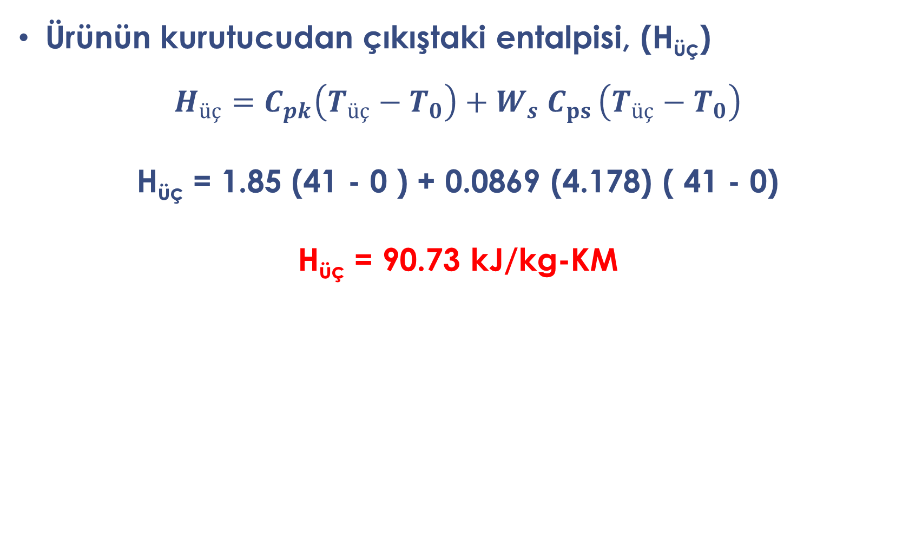
Ürünün kurutucudan çıkıştaki entalpisi, (H_{üç})
$$H_{üç}=C_{pk}\left(T_{üç}−T_{0}\right)+W_{s} C_{ps }\left(T_{üç}−T_{0}\right)$$
H_{üç} = 1.85 (41 - 0 ) + 0.0869 (4.178) ( 41 - 0)
H_{üç} = 90.73 kJ/kg-KM

Slide 32
Enerji denkliği eşitliğine yerleştirilir.
1200 (122.8) + m_{ü} (416.25) = 1200 (49.245 + 2478.12 X_{hç}) +m_{ü} (90.73)
325.8 mü = 2973744 X_{hç}- 88266
m_{ü} = 9135.9 X_{hç} - 271.2

Slide 33
ve enerji denkliğinde ulaşılmış son eşitlikler birlikte çözülür.
1200 X_{hç}- 3.4581 m_{ü} = 15.84 Su denkliği
m_{ü} = 9135.9 X_{hç} - 271.2 enerji denkliği
1200 X_{hç} - 3.4581 (9135.9 X_{hç} - 271.2) = 15.84
X_{hç} = 0.0303 kg-su/kg-KH
m_{ü} = 9135.9 (0.0303) - 271.2

Slide 34
m_{ü} = 5.62 kg-KM/h
Üretim hızı = (5.62 / 92) 100 = 6.11 kg kurutulmuş ürün/h
Üretim hızı = (5.62 / 22) 100 = 25.55 kg yaş ürün/h

